Slide 1


Εθνικό Καποδιστριακό Πανεπιστήμιο Αθηνών
Σχολή Θετικών Επιστημών
Τμήμα Βιολογίας
ΠΜΣ Βιοπληροφορική – Υπολογιστική Βιολογία
Data mining techniques and their applications in biological databases
Ταμβάκης Πέτρος-Ευάγγελος
Πτυχιούχος Φυσικών Επιστημών Ε.Α.Π
Τριμελής εξεταστική επιτροπή:
Αναπληρωτής Καθηγητής Μιχαήλ Φιλιππάκης (Επιβλέπων) Καθηγητής Ιωάννης Τρουγκάκος
Αναπληρώτρια Καθηγήτρια Βασιλική Οικονομίδου

Slide 2



Περιεχόμενα
Εισαγωγή
Θεωρητικό υπόβαθρο
Υλικά – Μέθοδοι
Αποτελέσματα
Συμπεράσματα
Κείμενα και διαγράμματα σε γλώσσα LaTeX
Διαχείριση-επεξεργασία σετ δεδομένων και εφαρμογή μοντέλων σε γλώσσα Python v3.7, v3.8
(βιβλιοθήκες: scikit learn, keras , tensorflow gpu 2.0, regex, pandas, numpy)

Slide 3
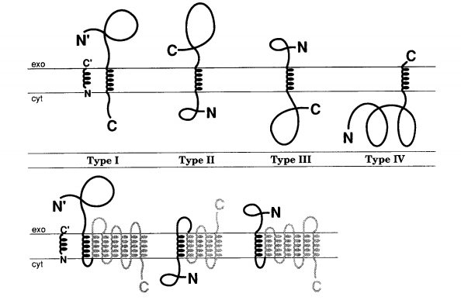
Εισαγωγή
Σκοπός:
Κατασκευή - ανάπτυξη ταξινομητών μηχανικής και βαθιάς μάθησης και εφαρμογή τους σε ένα κλασικό βιολογικό πρόβλημα (πρόγνωση και ταξινόμηση μεμβρανικών πρωτεϊνών) και αναφορά της απόδοσής τους.
Μελέτη επίδρασης του πρωτεϊνικού διανυσματικού μετασχηματισμού και αναπαράστασης στην προγνωστική ακρίβεια.
(1)
1. Spiess M. Heads or tails | what determines the orientation of proteins in the membrane. FEBS Letters, 369.1 (pages 76-79), 1995

Slide 4
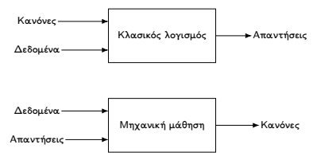
Γνώση
Δεδομένα
Εισαγωγή
Εξόρυξη γνώσης
Αναζήτηση μοτίβων και προτύπων στα δεδομένα με την βοήθεια ηλεκτρονικών υπολογιστών.
Ικανότητα πρόβλεψης απαντήσεων σε νέα δεδομένα.
Συσσώρευση δεδομένων
Αύξηση υπολογιστικής ισχύος
Διαθέσιμη μνήμη
Γιατί τώρα;
Μηχανική Μάθηση
Πώς;
Σκοπός;

Slide 5
Θεωρητικό υπόβαθρο
Τεχνικές εξόρυξης γνώσης
Επιβλεπόμενη μηχανική μάθηση
«Κατηγοριοποίηση αντικειμένων σε προκαθορισμένες κατηγορίες»
Αλγόριθμοι - ταξινομητές
Δέντρα απόφάσεων
Naïve Bayes ταξινομητής
K-πλησιέστεροι γείτονες
Support vector machines
Νευρωνικά δίκτυα (βαθιά μάθηση)

Slide 6
Επιβλεπόμενη μηχανική μάθηση
Θεωρητικό υπόβαθρο
Δέντρα αποφάσεων
σετ πρωτεϊνών
μέγεθος > 500 αμινοξέα ;
Ταξινομητής για διακριτές κατηγορίες
Θέτει σειρά ερωτημάτων
Αλγόριθμοι: Hunt, CART, ID3, Sprint
Κριτήριο διαχωρισμού: βαθμός «μη-καθαρότητας» επόμενου κόμβου
ΝΑΙ
ΟΧΙ
Έχει α-έλικες ;
ΝΑΙ
ΟΧΙ
ΝΑΙ
ΟΧΙ
Κριτήρια
Δείκτης GINI
Εντροπία
Classification error
type I
type II
type III
type IV

Slide 7
Θεωρητικό υπόβαθρο
Επιβλεπόμενη μηχανική μάθηση
K- πλησιέστεροι γείτονες
Κ=10
Ταξινομητής βάσει παρατήρησης
Συγκρίνει παρατηρήσεις
«Τεμπέλης» : δεν δημιουργεί μοντέλο - γενίκευση
Κ: αριθμός πλησιεστέρων γειτονικών παρατηρήσεων
Μέτρο: απόσταση
1
2
3
7
4
6
5
Μέτρα αποστάσεων
Ευκλείδια
Manhattan
Mahalanobis
Minkowski
Cosine similarity

Slide 8
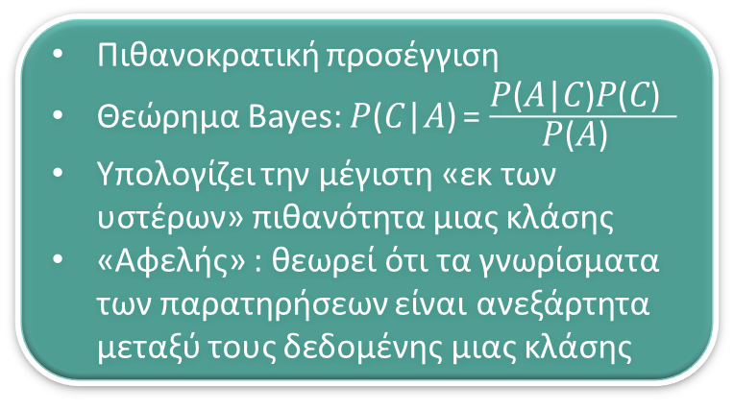
Θεωρητικό υπόβαθρο
Επιβλεπόμενη μηχανική μάθηση
Naïve Bayes
Πιθανοκρατική προσέγγιση
Θεώρημα Bayes: 𝑃(𝐶|𝐴) = $\frac{\text{P}\text{(}\text{A}\text{|}\text{C}\text{)}\text{P}\text{(}\text{C}\text{) }}{\text{P}\text{(}\text{A}\text{) }}$
Υπολογίζει την μέγιστη «εκ των υστέρων» πιθανότητα μιας κλάσης
«Αφελής» : θεωρεί ότι τα γνωρίσματα των παρατηρήσεων είναι ανεξάρτητα μεταξύ τους δεδομένης μιας κλάσης
Επίπεδο μεγίστου περιθωρίου
y
Μηχανές διανυσμάτων υποστήριξης
(Support Vector Machines)
x
Γραμμικά μοντέλα μεγίστου περιθωρίου
Υπερεπίπεδο μεγίστου περιθωρίου
«Support Vectors» : παρατηρήσεις που ορίζουν το υπερεπίπεδο
Χρησιμοποιούν μη γραμμικούς μετασχηματισμούς
Πυρήνας μετασχηματισμού
Support vectors

Slide 9
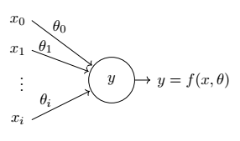

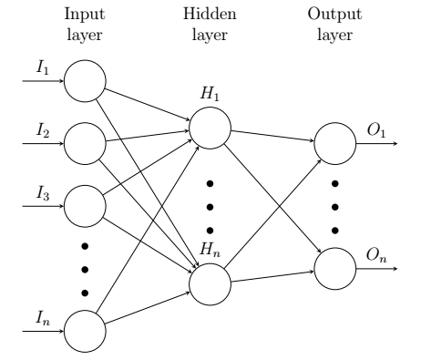
Επιβλεπόμενη μηχανική μάθηση
Θεωρητικό υπόβαθρο
Βαθιά μάθηση (Deep learning)
Επεκτείνουν τα παραδοσιακά γραμμικά μοντέλα εφαρμοζόμενα και σε μη-γραμμικώς διαχωριζόμενα δεδομενα αφού πρώτα μετασχηματισουν την είσοδο x.
νευρώνας
Συνάρτηση κόστους: εγκάρσια εντροπία, softmax
Συνάρτηση ενεργοποίησης: ReLU, σιγμοειδής, υπερβολική εφαπτομένη κλπ.
Κανονικοποίηση: Dropout, weight decay, early stopping κλπ.
Αλγόριθμος βελτιστοποίησης: Adam, RMSProp
Δείκτες μέτρησης: accuracy, precision, recall
Νευρωνικό δίκτυο

Slide 11
Θεωρητικό υπόβαθρο
Μη επιβλεπόμενη μηχανική μάθηση
Ανάλυση κυρίων συνιστωσών
(Principal component analysis)
y
Μέθοδος ελάττωσης διαστάσεων
Συρίκνωση δεδομένων
Νέα αναπάρασταση σε χώρο λιγότερων διαστάσεων
Στη νεα αναπαράσταση τα δεδομένα είναι στατιστικώς ανεξάρτητα
Η νέα πρώτη διάσταση αποθηκεύει όση το δυνατόν περισσότερη διασπορά
Κάθε διάσταση είναι ορθογώνια της προηγούμενης και είναι γραμμικός συνδυασμός των αρχικών (συντελεστές γρ.συνδυασμού = συνιστώσες των αντιστοιχων ιδιοδιανυσμάτων)
Λιγότερος υπολογιστικός χρόνος – απώλεια πληροφορίας
x
x

Slide 12
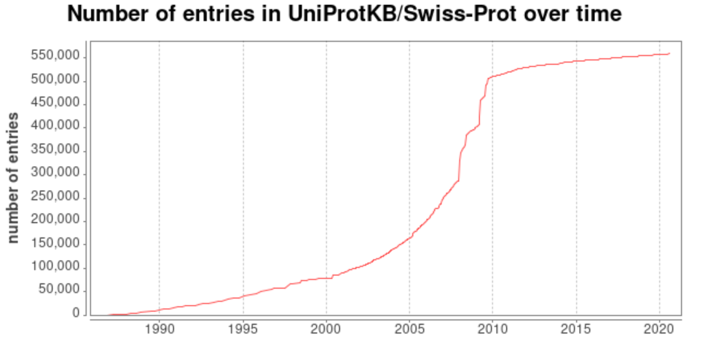
Θεωρητικό υπόβαθρο
Πρόγνωση τύπου μεμβρανικών πρωτεϊνών
Κωδικοποιούνται από το 20% εώς 35% των γονιδίων.
< 1% γνωστών τριδιάστατων δομών ανήκουν σε μεμβρανικές πρωτεϊνες.
Προσδιορισμός της τριδιάστατης δομής τους με τις παραδοσιακές τεχνικές είναι εξαιρετικά επίπονη διαδικασία.
Υπολογιστικές τεχνικές και αλγόριθμοι εφαρμόζονται με μεγάλη επιτυχία.

Slide 13
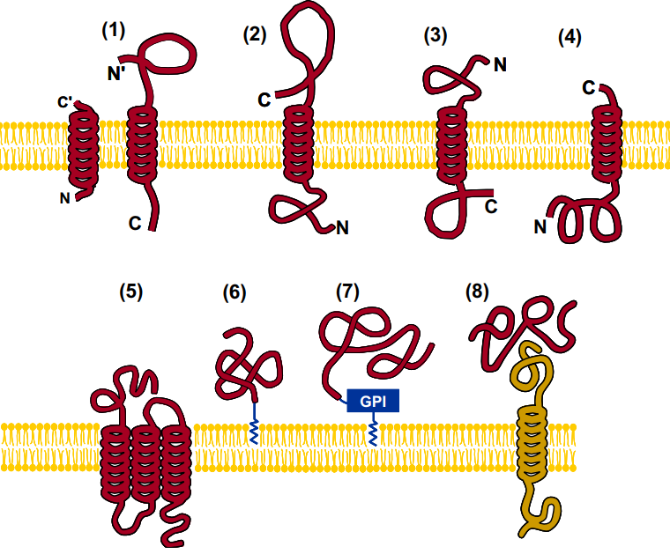
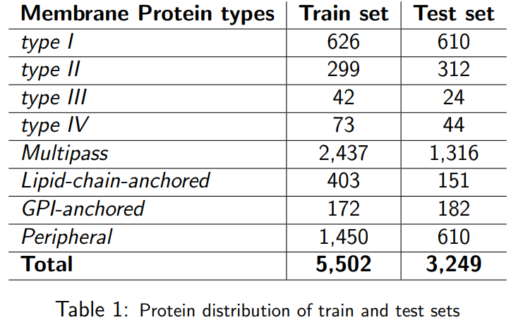
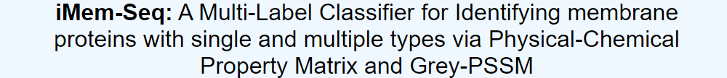

Υλικά - Μέθοδοι
Protein benchmark datasets
Dataset I (train set)
Single pass type I
Single pass type II
Single pass type III
Single pass type IV
Multipass
Lipid chain anchored
GPI anchored
Peripheral
5,307 μεμβρανικές πρωτεϊνες (5,117 ανήκουν σε ένα τύπο, 185 σε δύο και 5 σε τρεις)
Κατά ζεύγη ομοιότητα ακολουθιών ιδίου τύπου < 25%
Εξαχθείσες από https://www.uniprot.org/ τον Μάρτιο του 2013⁽¹⁾
Dataset II (test set)
3,249 μεμβρανικές πρωτεϊνες
Κατά ζεύγη ομοιότητα ακολουθιών ιδίου τύπου < 80%
Εξαχθείσες από https://www.uniprot.org/ τον Οκτώβριο του 2006⁽²⁾
1. Xiao X. et al. iMem-Seq: a multi-label learning classifier for predicting membrane proteins types., J. Membr.Biol. 248(4) (pages 745-752), 2015
2. Kuo-Chen Chou, Hong-Bin Shen. MemType-2L: A Web server for predicting membrane proteins and their types by incorporating evolution information through Pse-PSSM., BBRC 360(2) (pages 339-345),2007
http://www.jci-bioinfo.cn/iMem-Seq
http://www.csbio.sjtu.edu.cn/bioinf/MemType/
http://bioinfo.eie.polyu.edu.hk/MemADSVMServer/datasets.html

Slide 14
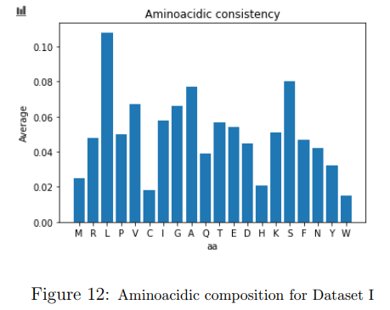
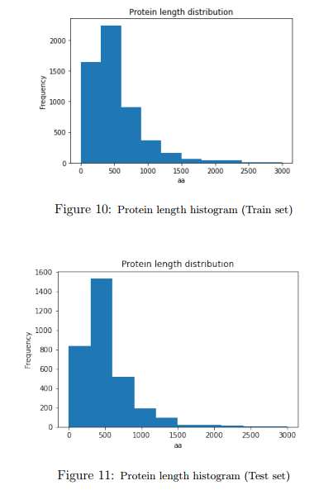
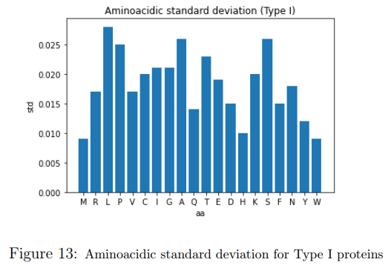
Υλικά - Μέθοδοι
Στατιστική ανάλυση
Συχνότητα
Μέγεθος
96.47% < 1,500 aa
Τυπική απόκλιση
97.56% < 1,500 aa

Slide 15
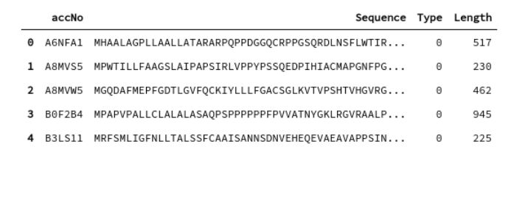
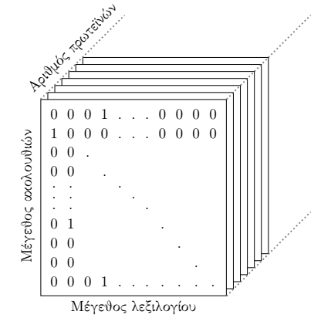
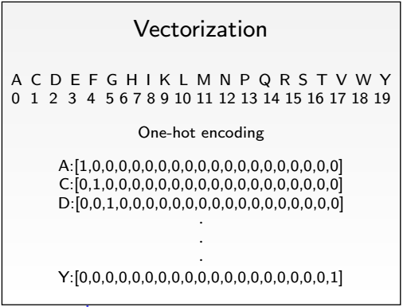
Διανυσματική αναπαράσταση
Υλικά - Μέθοδοι
One hot encoding
«Οι πρωτεϊνικές ακολουθίες πρέπει πρώτα να μετασχηματιστούν σε αριθμητικές ακολουθίες και μετά να διαβιβαστούν στους ταξινομητές.»

Slide 16
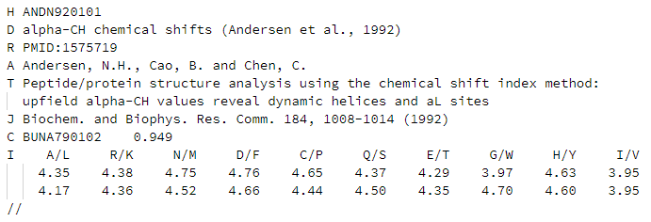
Διανυσματική αναπαράσταση
Υλικά - Μέθοδοι
Βάσει φυσικοχημικών ιδιοτήτων
AAindex⁽¹⁾ database (GenomeNet)
http://www.genome.ad.jp/dbget/
Συντελεστής συσχέτισης: r > 0.8 | r < -0.8
566 φ/χ ιδιότητες μειώθηκαν σε μόλις 18
Συνολική διασπορά: 99.2% της αρχικής
Μέγεθος λεξιλογίου: 18
Ταξινομητές
PCA
κανονικοποίηση
1. Kawashima S. et al. AAindex: Amino Acid Index Database., Nucleic Acids Res 27(1) (pages 368,369), 1999

Slide 17
Υλικά - Μέθοδοι
Ταξινομητές (παραμετροποίηση)
Naïve Bayes
Δέντρα απόφασεων: Δείκτης GINI, βάθος = 10
Κ- πλησιέστεροι γείτονες: μέτρο απόστασης: Minkowski, Κ = 4, βάρη συνδεδεμένα με την απόσταση
Support Vector Machines: polynomial kernel, 1vsAll multiclass strategy, hinge loss function, dual optimization problem.

Slide 18
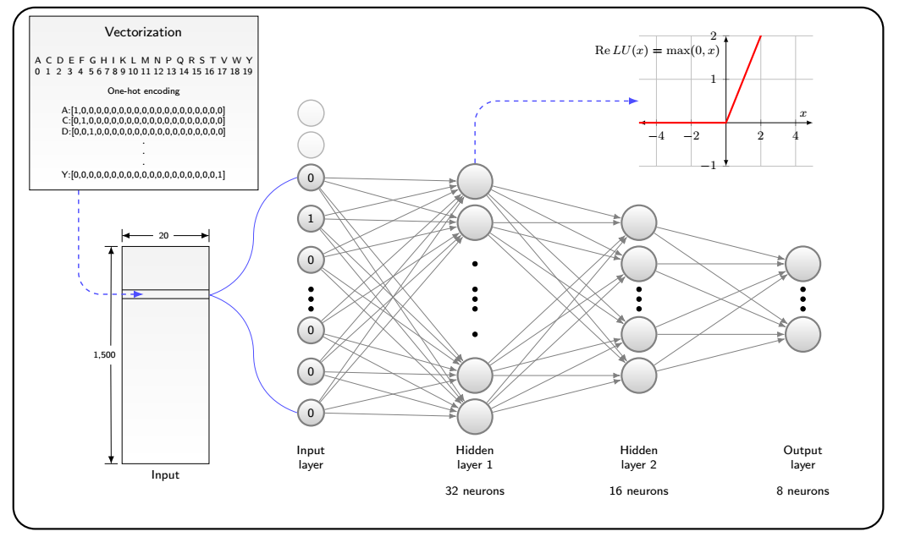
Υλικά - Μέθοδοι
Νευρωνικά δίκτυα (αρχιτεκτονική - παραμετροποίηση)
Απλό γραμμικό
2 κρυφά στρώματα
Παρτίδες των 64
ReLU, Softmax, RMSProp
Σετ επικύρωσης (validation set)

Slide 19
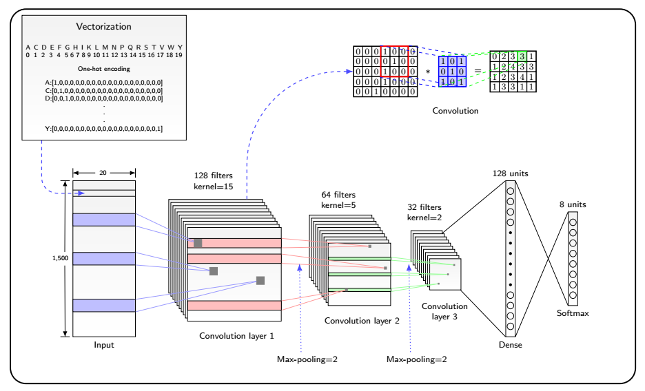
Υλικά - Μέθοδοι
Convolutional⁽¹⁾ Network
3 Conv στρώματα νευρώνων
2 Max-pooling στρώματα
1 απλό στρώμα νευρώνων
ReLU, Softmax, RMSProp
Dropout
Παρτίδες των 64
Σετ επικύρωσης (validation set)
1. LeCun, Y. Generalization and network design strategies. Technical Report, CRG-TR-89-4, University of Toronto, 1989

Slide 20
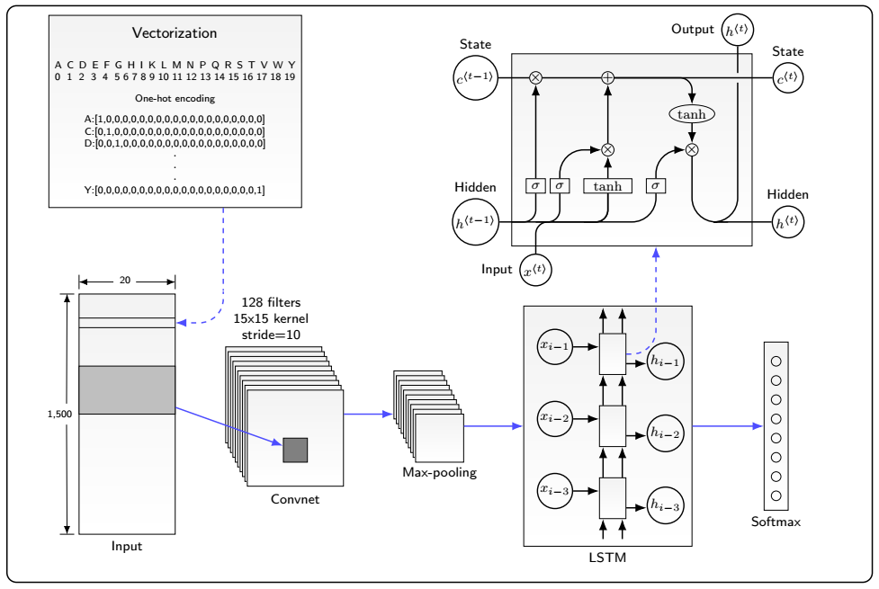
Υλικά - Μέθοδοι
Convolutional – LSTM⁽¹⁾ Network
1 Conv στρώμα νευρώνων
1 Max-pooling στρώμα
1 LSTM στρώμα νευρώνων
ReLU, Softmax, RMSProp
Παρτίδες των 64
Σετ επικύρωσης (validation set)
1. Hochreiter, S. and Schmidhuber, J. Long short-term memory. Neural Computation, 9(8) (pages 1735,1780), 1997

Slide 21
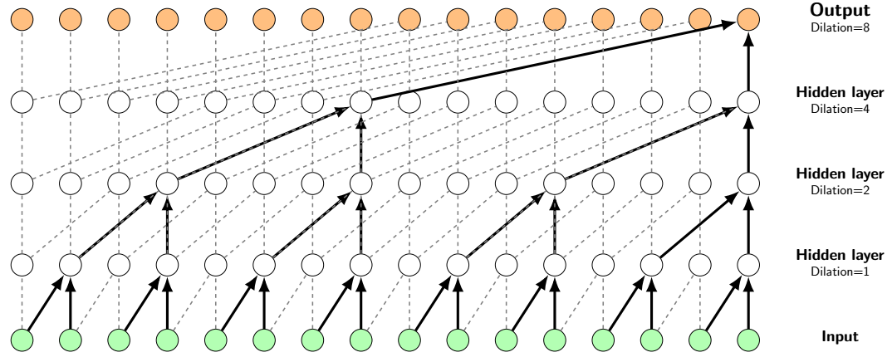
Υλικά - Μέθοδοι
Wavenet⁽¹⁾
4 στρώματα
Διαστολή μεγέθους 2
1 Conv στρώμα νευρώνων
Dropout
ReLU, Softmax, RMSProp
Παρτίδες των 64
Σετ επικύρωσης (validation set)
1. Aaron van den Oord et al. WaveNet: A Generative Model for Raw Audio. arXiv preprint arXiv:1609.03499, 2016

Slide 22
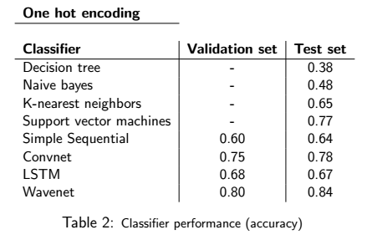
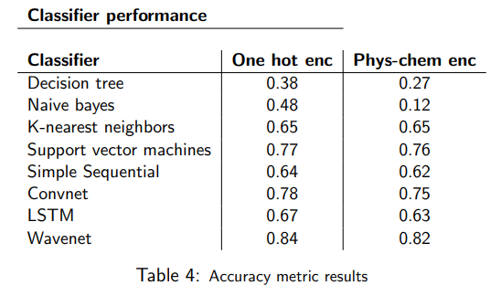
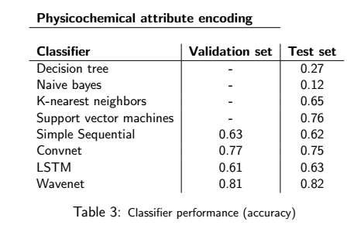
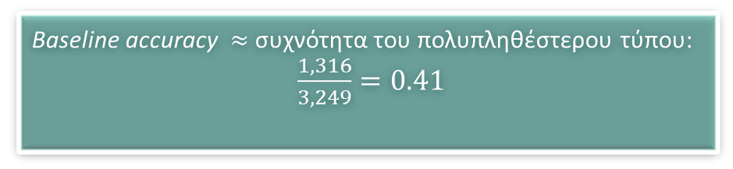

Αποτελέσματα
Αποτελέσματα - Συμπεράσματα
Accuracy $= \frac{True positives}{True positives+False positives}$
Baseline accuracy $≈$συχνότητα του πολυπληθέστερου τύπου:
$\frac{1,316}{3,249}=0.41$

Slide 23
Αποτελέσματα - Συμπεράσματα
Convolutions networks: 78%
Wavenets: 84%
Ικανά να αναγνωρίζουν «τμήματα» στις ακολουθίες χωρίς να χρειάζεται να τις επεξεργαστουν από την αρχή.
Ικανά να επεξεργαστούν μακρύτερα τμήματα ακολουθιών εξαιτίας της διαστολής του δεκτικού τους πεδίου.
Παραδοσιακοί ταξινομητές
Διανυσματική αναπαράσταση
Πολύ υψηλή απόδοση για τα SVM, ΚΝΝ. Χαμηλή για Naïve Bayes, Decision Trees.
Η αναπαράσταση βάσει φ/χ ιδιοτήτων δεν φαίνεται να αποδίδει καλύτερα από την απλοϊκή one-hot αναπαράσταση.

Slide 24
Ευχαριστίες
ιδιαιτέρως τον επιβλέποντα κο Φιλιππάκη Μιχαήλ
όλο το διδακτικό (και μη) προσωπικό του ΠΜΣ
τους συμφοιτητές μου
την οικογένειά μου

